Slide 1
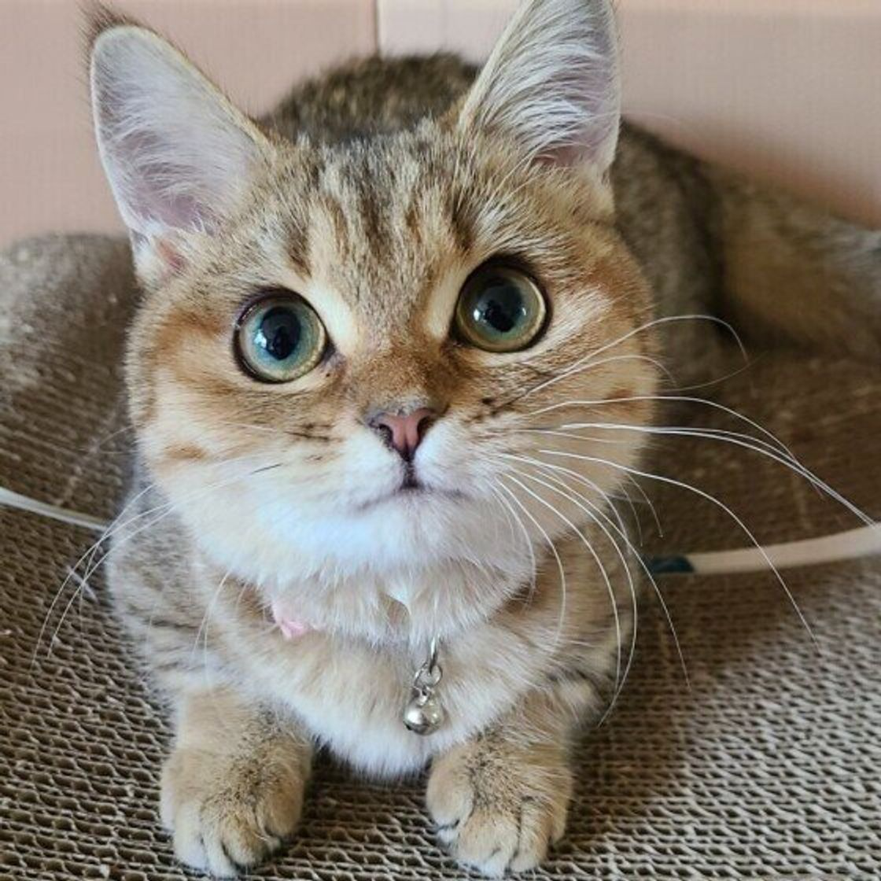
タイトル「猫の良さ」
結論「猫はとても可愛いです。」
箇条書き1「意外と甘えん坊」
箇条書き2「自由な姿も癒し」
箇条書き3「とにかく可愛い」
図
file:points

